Slide 1



TIẾT 2 – CHỦ ĐỀ 1
Lớp 1A5
GV: Nguyễn Thị Hằng
Đơn vị: Trường TH Hưng Đạo

Slide 2


ÂM NHẠC
KHỞI ĐỘNG

Slide 3











Giai điệu sau nằm trong bài hát nào mà em đã học?

Slide 4

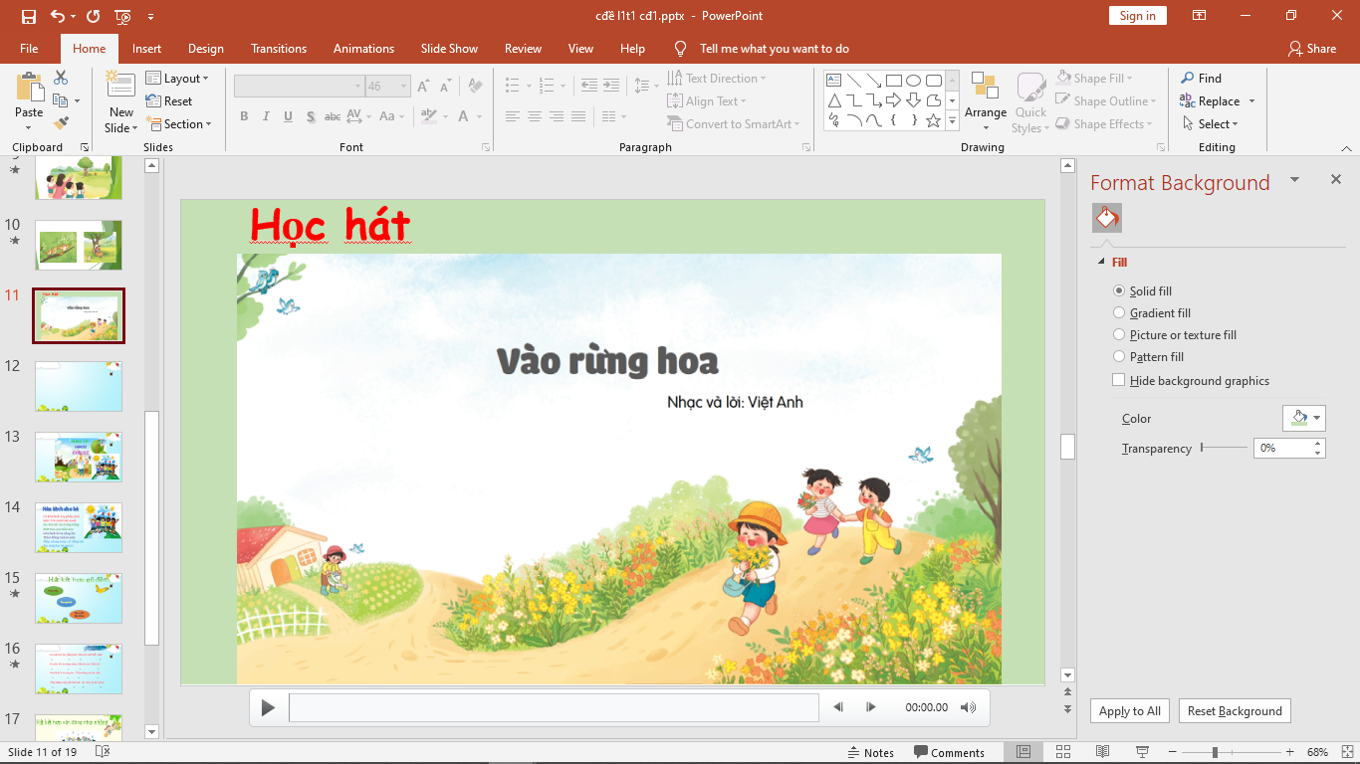
Tiết 2
Ôn tập bài hát:
VÀO RỪNG HOA
Việt Anh

Slide 5
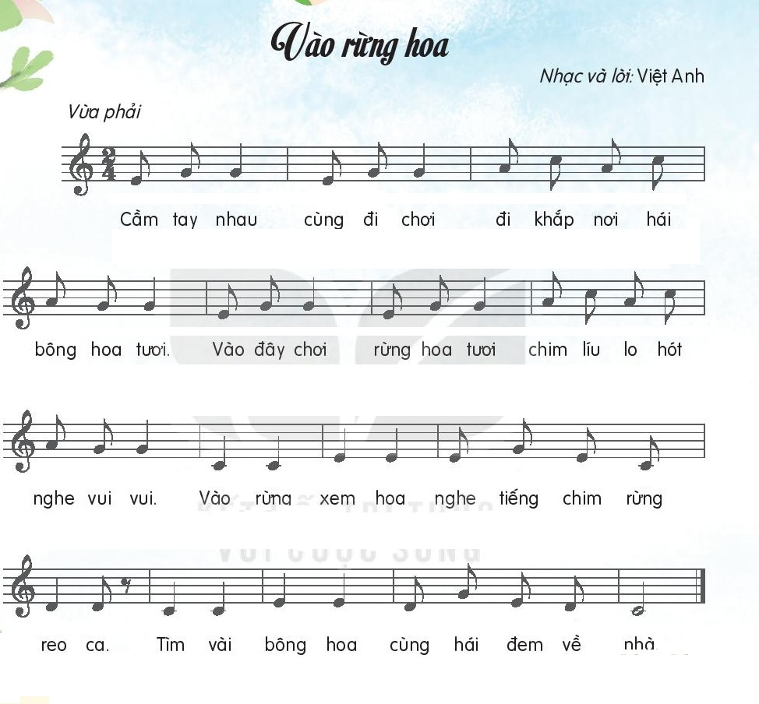
Nghe hát mẫu

Slide 6



VÀO RỪNG HOA
Việt Anh
HÁT CÙNG NHẠC ĐỆM
KẾT HỢP GÕ NHỊP

Slide 7
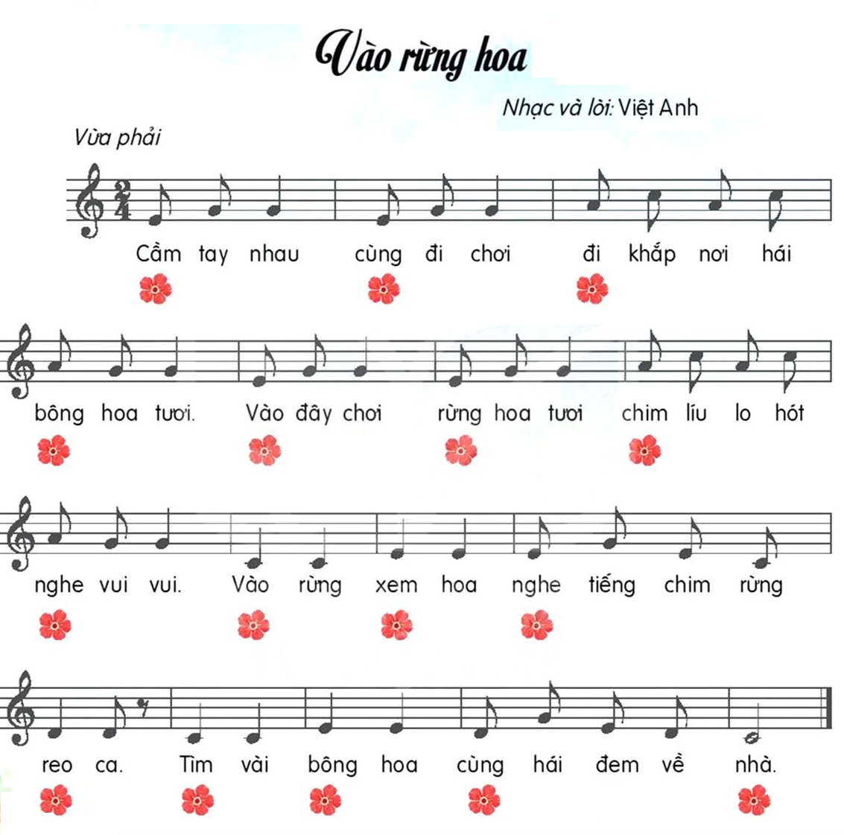
Nhịp

Slide 8
VÀO RỪNG HOA
Việt Anh
HÁT CÙNG VẬN ĐỘNG THEO NHỊP

Slide 9


Slide 10
VÀO RỪNG HOA
Việt Anh
HÁT
KẾT HỢP BỘ GÕ CƠ THỂ

Slide 11
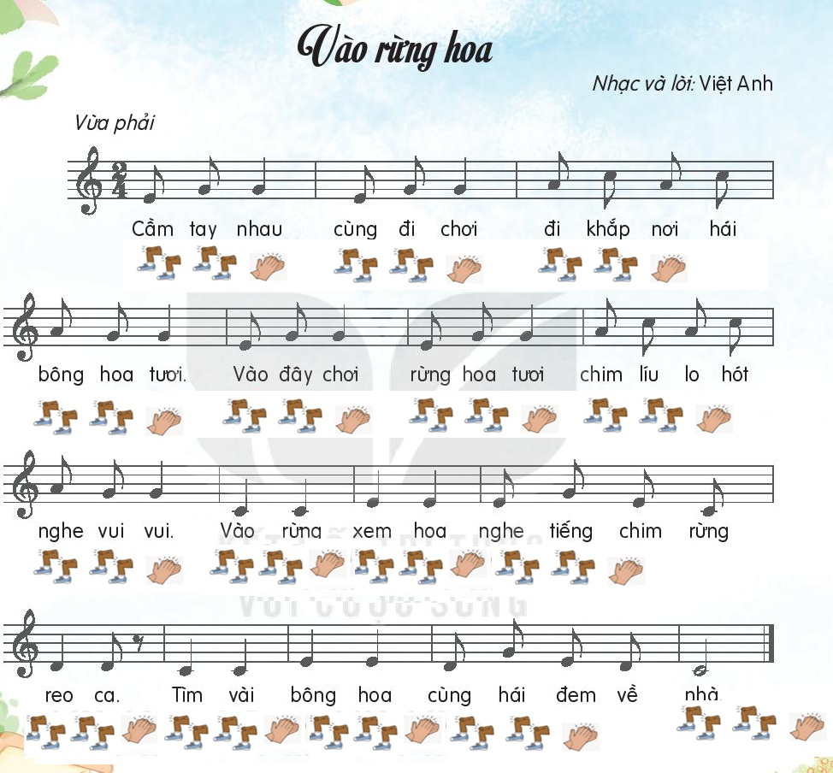

Slide 13
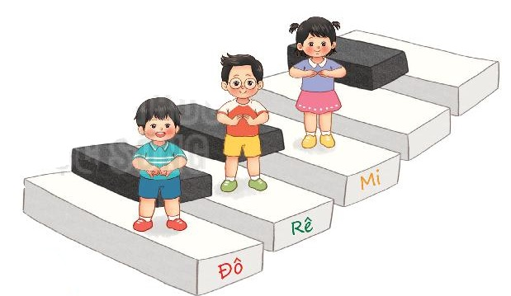

Slide 14
Đọc nhạc
BẬC THANG ĐÔ – RÊ - MI

Slide 15


Slide 16
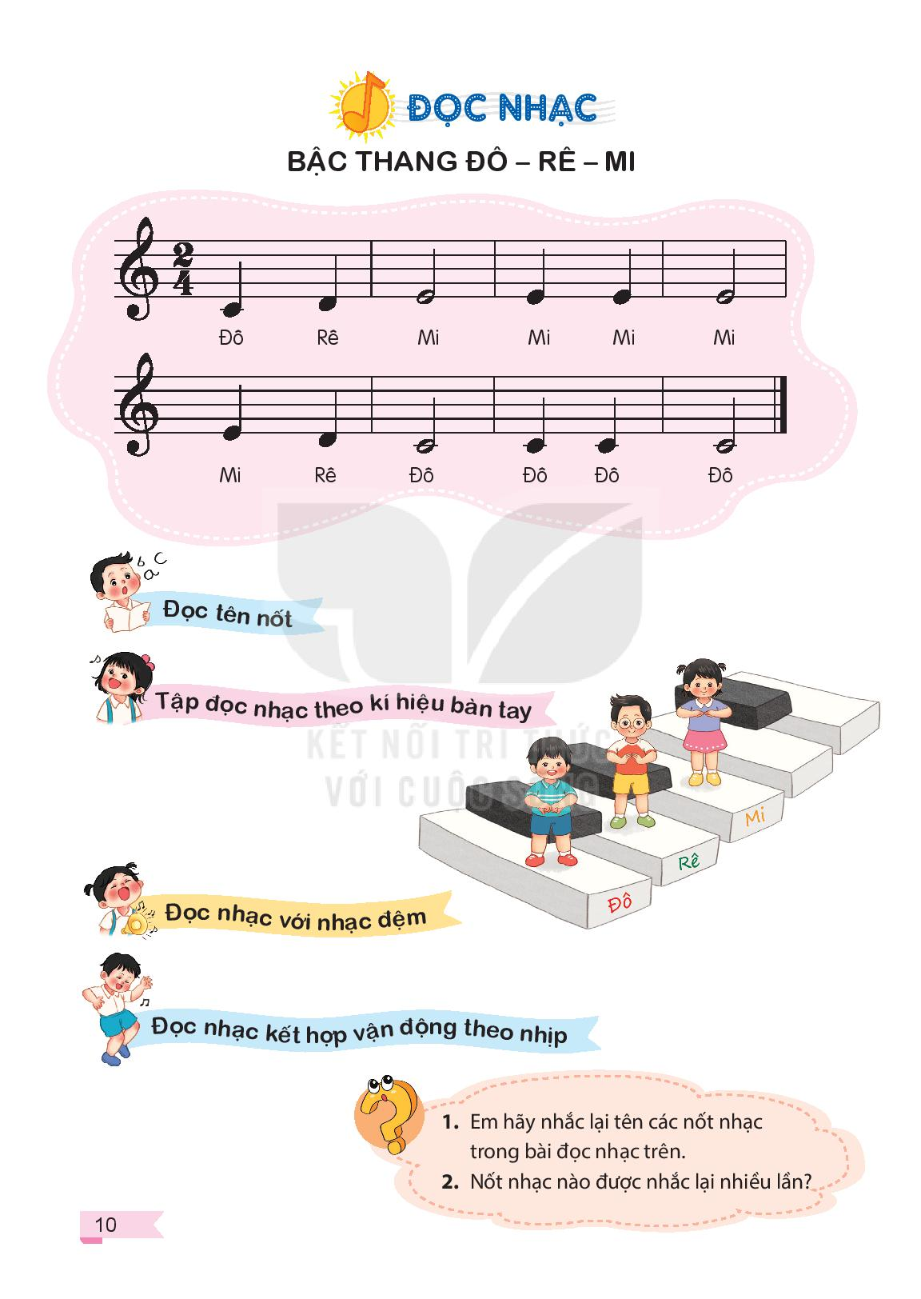
BẬC THANG ĐÔ-RÊ-MI
Nghe đọc mẫu
Nghe giai điệu

Slide 17

BẬC THANG ĐÔ-RÊ-MI
ĐỌC TỪNG CÂU
CÂU 1

Slide 18
BẬC THANG ĐÔ-RÊ-MI
ĐỌC TỪNG CÂU
CÂU 2

Slide 19
ĐỌC CẢ BÀI

Slide 20


BẬC THANG ĐÔ-RÊ-MI
ĐỌC NHẠC
THEO KÍ HIỆU BÀN TAY

Slide 21
BẬC THANG ĐÔ-RÊ-MI

Slide 22
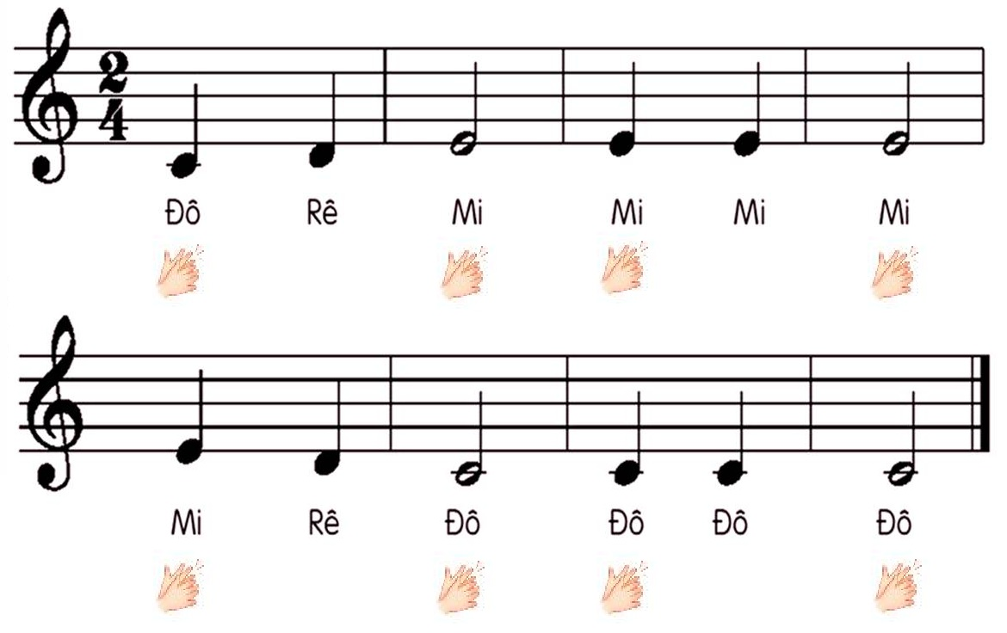
BẬC THANG ĐÔ-RÊ-MI

Slide 23
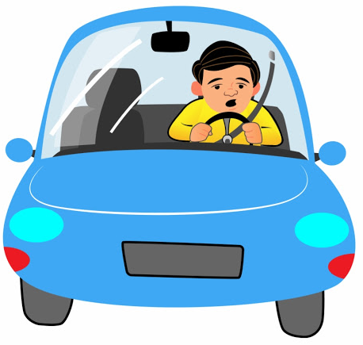
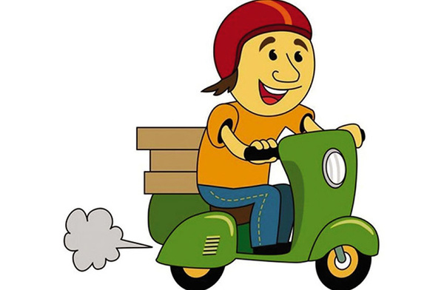
So sánh hai âm thanh sau:

Slide 24
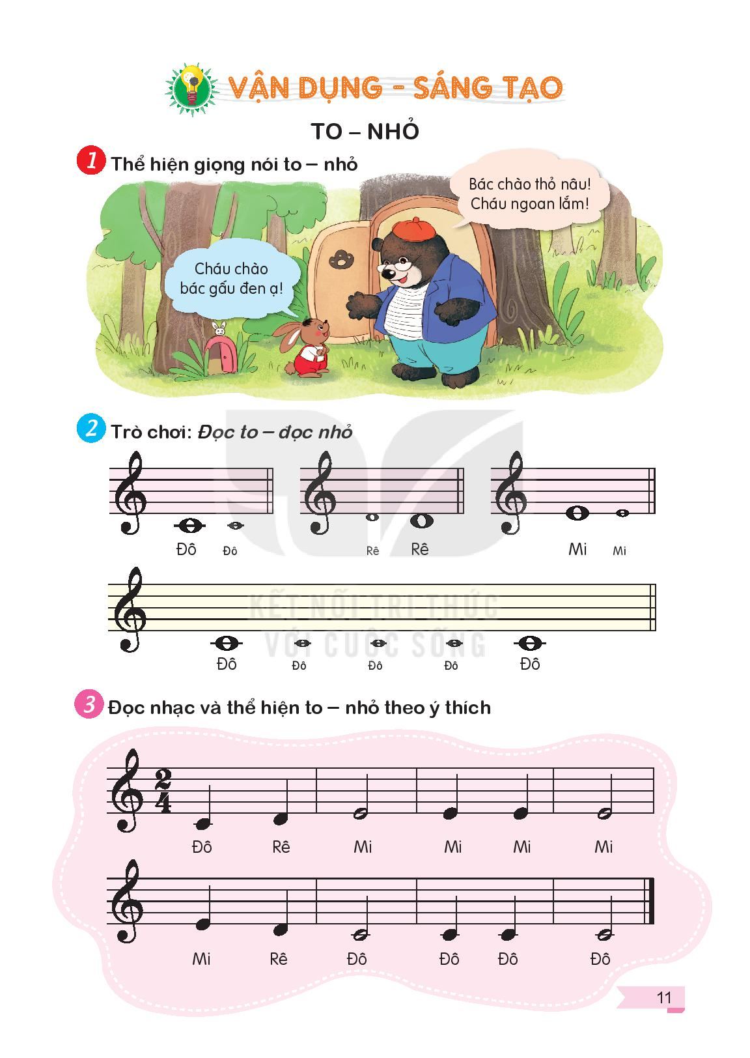
TO – NHỎ

Slide 25
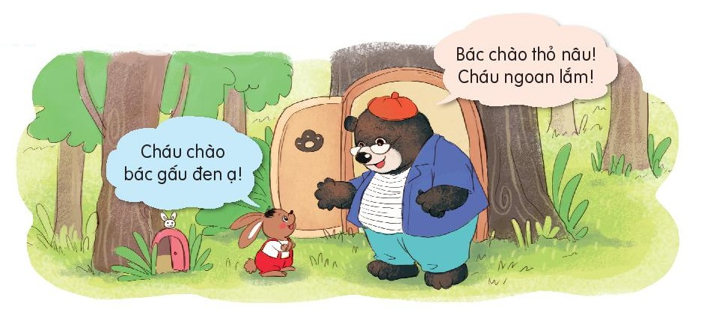
TRÒ CHƠI SẮM VAI

Slide 26
ĐỌC TO – ĐỌC NHỎ

Slide 27

Tiết 2
Ôn tập bài hát:
VÀO RỪNG HOA
Đọc nhạc:
BẬC THANG ĐÔ – RÊ - MI

